Slide 1



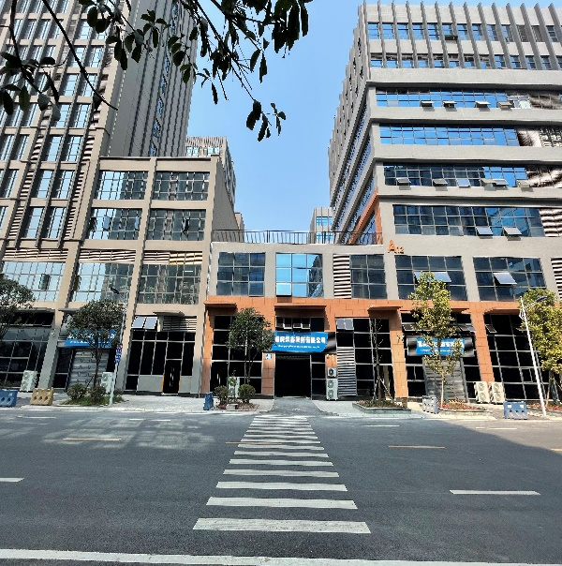


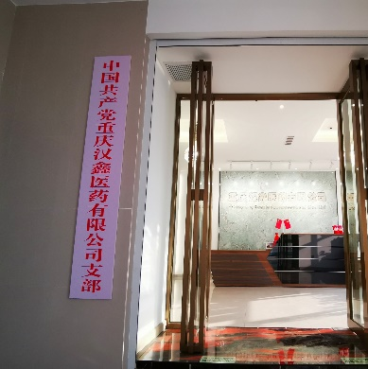
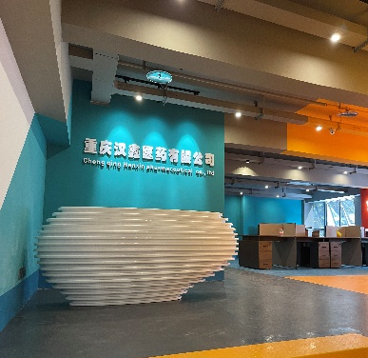

GSP基础知识
姓名：熊文凤
日期：2026.4.28

Slide 2
心怀大爱 服务健康
一、GSP基础知识
目录
二、药品销售未开具发票
风险分析

Slide 3
心怀大爱 服务健康
现行主要法规
《中华人民共和国药品管理法》 2019年12月1日起施行
《中华人民共和国药品管理法实施条例》2026年5月15日起施行
《医疗用毒性药品管理办法》 1988年12月27日起施行
《药品经营质量管理规范》2016年6月30日起施行
《互联网信息服务管理办法 》 2000年9月25日起施行
《药品经营和使用质量监督管理办法》 2024年1月1日起施行
《药品现代物流规范化建设指导意见》 2026年3月20日起施行

Slide 4
心怀大爱 服务健康
一、GSP基础知识
1、什么是 GSP？
药品经营质量管理规范英文是 Good Supply Practice,意为良好的供应规范，简称是药品 GSP。
2、新修《药品经营质量管理规范》施行的时间是 ？
2016 年 6 月30日
3、新版 GSP 全面推进一项管理手段是什么？
计算机管理信息系统
4、新版 GSP 强化两个重点环节是什么？
药品购销渠道的管理、仓储温湿度控制

Slide 5
心怀大爱 服务健康
一、GSP基础知识
5、新版 GSP 突破三个难点问题是什么？
票据管理、冷链管理、药品运输管理
6、从事质量管理、验收工作的人员应当在职在岗，不得兼职其他业 务工作是指哪几个方面？
A、质量负责人、质量管理部门负责人、质量管理员、验收员应与企 业签订正式劳动合同。
B、质量负责人、质量管理部门负责人、质量管 理员、验收员应在工作时间内在岗履职。
C、质量负责人、质量管理部门负责人、质量管理员、验收员不得兼职采购、收货、储存、养护、 销售、出库复核、运输、财会、信息管理等其他业务工作。

Slide 6
心怀大爱 服务健康
一、GSP基础知识
6、质量管理体系文件的要求？
A、 质量管理体系文件内容应符合现行药品法律法规、政策文件的规定。
B、 质量管理体系文件需围绕企业质量方针和质量目标来建立，覆盖质量管理的所有要求。
C、 质量管理文件应符合经营规模、经营方式、经营范围、操作过程、控制标准等企业实际，满足实际经营需要。
D、 质量管理体系文件应齐全、层次清晰。文件之间应保持内存逻辑性、关联性、一致性，不互相矛盾，还应包含企业经营的全方位，不能有管理体系文件未覆盖的管理空白区。

Slide 7
心怀大爱 服务健康
一、GSP基础知识
7、培训内容包括？
A、 药品管理法、药品流通管理办法、药品经营质量管理规范等相关 法律法规；
B、 药学相关知识，以及药品养护、储存与保管、服务与咨 询等技能；
C、 质量管理制度；
D、 部门职责、岗位职责及岗位操作规程等。
8、培训档案的内容？
应当包括企业培训档案和个人培训档案。培训档案内容应有培训计划、培训通知、培训教材、人员签到表、课件、考卷、培训评估表等。

Slide 8
心怀大爱 服务健康
一、GSP基础知识
9、什么是首营企业？
是指购进药品时，与本企业首次发生供需关系的药品生产或经营企业。
10、什么首营品种？
是指本企业首次购进的药品。
11、什么质量保证协议？
是指购销双方为保证药品质量、明确质量责任而签订的合同约定。

Slide 9
心怀大爱 服务健康
一、GSP基础知识
12、什么是原印章？
是指企业在购销活动中，为证明企业身份在相关文件或凭证上加盖 的企业公章、发票专用章、质量管理专用章、药品出库专用章的原始 印记，不能是印刷、影印、复印等复制后的印记。
13、对首营企业的审核，应当查验加盖其公章原印章的的资料有哪些？
（一）《药品生产许可证》或者《药品经营许可证》复印件；
（二）营业执照、税务登记、组织机构代码的证件复印件，及上一年度企业年度报告公示情况；
（三）《药品生产质量管理规范》认证证书或者《药品经营质量管理规范》认证证书复印件；
（四）相关印 章、随货同行单（票）样式；
（五）开户户名、开户银行及账号。

Slide 10
心怀大爱 服务健康
一、GSP基础知识
14、供货单位销售人员资料包括？
A、加盖供货单位公章原印章的销售人员身份证复印件；
B、加盖供 货单位公章原印章和法定代表人印章或者签名的授权书，授权书应当 载明被授权人姓名、身份证号码，以及授权销售的品种、地域、期限；
C、供货单位及供货品种相关资料。
15、质量保证协议书的内容？
A、明确双方质量责任；
B、供货单位应当提供符合规定的资料且对其真实性、有效性负责；
C、供货单位应当按照国家规定开具发票；
D、 药品质量符合药品标准等有关要求；
E、药品包装、标签、说明书符合 有关规定；
F、药品运输的质量保证及责任；
G、质量保证协议的有效期限。

Slide 11
心怀大爱 服务健康
一、GSP基础知识
16、从事冷藏冷冻药品储存、运输等人员要求？
应当接受相关法律法规和专业知识培训并经考核合格后方可上岗。
17、冷藏、冷冻药品到货时，应当对核实的记录？
其运输方式及运输过程的温度记录、运输时间等质量控制状况进行 重点检查并记录。
18、冷藏、冷冻药品收货时要核实运输方式？
冷藏车、车载冷藏箱或者保温箱。

Slide 12
心怀大爱 服务健康
一、GSP基础知识
19、冷藏、冷冻药品收货时要核实运输方式？
冷藏车、车载冷藏箱或者保温箱。
20、冷藏、冷冻药品收货记录内容应包括？
药品通用名称、规格、批号、数量、生产厂商、供货单位、启运时
间、运输方式、运输单位、到货时间、起运温度、在途温度、到货温
度、收货人员等。
21、冷藏、冷冻药品未采用规定的冷藏设施运输的或者运输过程及到
货时温度不符合规定的应当怎么处理？
拒收。
22、冷藏、冷冻药品应当在哪里待验？
冷藏库、冷冻库内

Slide 13
心怀大爱 服务健康
一、GSP基础知识
23、保温箱使用于冷藏药品运输时在使用前应经过什么处理？达到规 定温度后方可使用。
放置在冷库预冷区处理
24、冷藏车在装车前应确保车辆能正常启动、运行，怎么样处理后再 装车？
按照验证结果在装车前进行开机预冷，预冷至规定温度后，关闭制 冷机，司机到冷库跟仓管员交接货品，进行装车
25、药品运输应采用什么运输工具，防止药品曝晒、跌落、破损、遗失、被雨雪等污染？
封闭式

Slide 14
心怀大爱 服务健康
一、GSP基础知识
26、冷藏、冷冻药品应采用冷藏车、冷藏箱、保温箱等运输，满足药品温度控制要求，制定什么措施保证冷链不断链？
制定有《冷藏药品贮存及运输应急保障方案》，明确在冷藏药品应急时、双方的冷库、冷藏运输车辆共享，任何一方发生事故可以协调调用另一方的冷库、冷藏车应急，可以保证药品储存过程中突然出现停电、冷库运行故障以及车辆运输过程中发生故障抛锚或制冷设备停止工作等突发事件的应急
处置，确保冷藏药品储存运输安全。
27、冷藏、冷冻药品运输应急预案包括哪些内容，能有效保证冷链完整和药品质量安全，保证安全、及时、准确的将药品送到客户？
冷库故障、停电、车辆故障等突发事件措施

Slide 15
心怀大爱 服务健康
一、GSP基础知识
28、运输条件不符合规定时，如：冷藏车制冷达不到规定温度的，厢 式货车车门不能密闭的，油箱容量出现预警的，等等应当如何处理？
不得发运。
29、企业应当严格审核购货单位的哪些范围？
生产范围、经营范围或者诊疗范围，并按照相应的范围销售药品。

Slide 16
心怀大爱 服务健康
一、GSP基础知识
30、销售记录应当包括有哪些？
药品的通用名称、规格、剂型、批号、有效期、生产厂商、购货单
位、销售数量、单价、金额、销售日期等内容。
31、销售发票上应列明内容有哪些？如不能列明全部内容，应附《销售货物或者提供应税劳务清单》，并加盖企业财务专用章或发票专用章、注明税票号码。
销售药品的名称、规格、单位、数量、金额等。

Slide 17
心怀大爱 服务健康
一、GSP基础知识
32、销售发票是指什么？做到票、账、货、款一致。
《增值税专用发票》或《增值税普通发票》。
33、销售发票或《销售货物或者提供应税劳务清单》的内容应与什么 一致？
出库随货同行单的相关内容
34、销售含特殊成份药品 （含麻黄碱复方制剂、复方甘草片、复方地芬诺酯片等药品）时，不得采取什么方式交易？
禁止现金交易的，不得现金交易。
35、销售记录应保存的几年？
药品有效期后 1 年，不得少于 5 年。

Slide 18
心怀大爱 服务健康
二、药品销售未开具发票
风险分析

Slide 19
心怀大爱 服务健康
GSP与发票有关条款：
1、**06601 企业采购药品时应当向供货单位索取发票。
2、**06701 发票上的购、销单位名称及金额、品名应当与付款流向及金额、品名一致，并与财务账目内容相对应。
3、**09101 企业销售药品应当如实开具发票，做到票、账、货、款一致。
这关联发票的几条，都是严重缺陷项。

Slide 20
心怀大爱 服务健康
**09101 企业销售药品应当如实开具发票，做到票、账、货、款一致。
票（发票、随货同行票据）：需列明药品通用名称、规格、数量、单价、金额等信息；
账（财务账目）：如采购记录、销售记录、验收记录等，需与发票、货物、资金流向一致；
货（药品实物）：实际购销的药品品种、规格、批号等需与票据内容完全对应；
款（付款流向）：（如汇款账户、金额）需与发票开具单位及金额一致，不得出现第三方代付或金额不符的情况；
核心原则：企业销售或采购药品时，必须确保发票、财务账目、实物药品及资金流向四者完全一致，以杜绝非法渠道购药、挂靠经营、过票等违法行为。

Slide 21
心怀大爱 服务健康
药品采购有发票、销售未开发票的法规风险分析
1、药监风险 《药品管理法》第129条：
未按规定开具销售票据，责令改正、警告；情节严重吊销药品经营许可证。
《药品经营质量管理规范》：需建立真实完整销售记录并开具合法票据，无票易导致购销记录不完整，影响药品追溯与来源核查。

Slide 22
心怀大爱 服务健康
药品采购有发票、销售未开发票的法规风险分析
2、税务风险（发票与征管类）
《发票管理办法》第19条、第35条：
销售应开具发票；
未开具可被责令改正，处1万元以下罚款，有违法所得没收；情节严重处1万—3万元罚款。
《税收征收管理法》第63条：
若以不开发票隐匿收入、虚假申报构成偷税，追缴税款与滞纳金，并处不缴/少缴税款50%—5倍罚款；涉嫌犯罪追究刑责。

Slide 23
心怀大爱 服务健康
药品采购有发票、销售未开发票的法规风险分析
3、刑事风险
长期大量无票销售且偷逃税款数额较大，触犯《刑法》逃税罪；若伴随假劣药、非法渠道药品等，还涉生产、销售假药/劣药罪，面临更重刑事处罚。

Slide 24
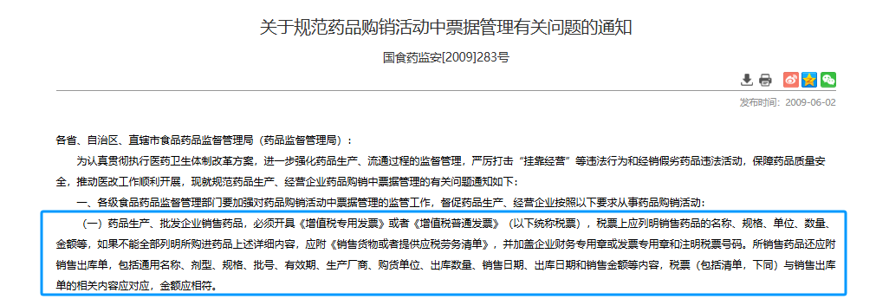
心怀大爱 服务健康
正文

Slide 25
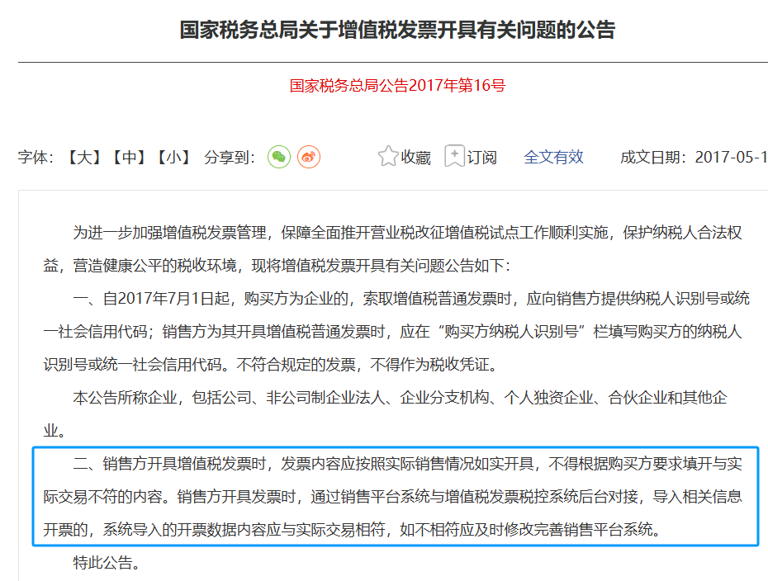
心怀大爱 服务健康
正文

Slide 26
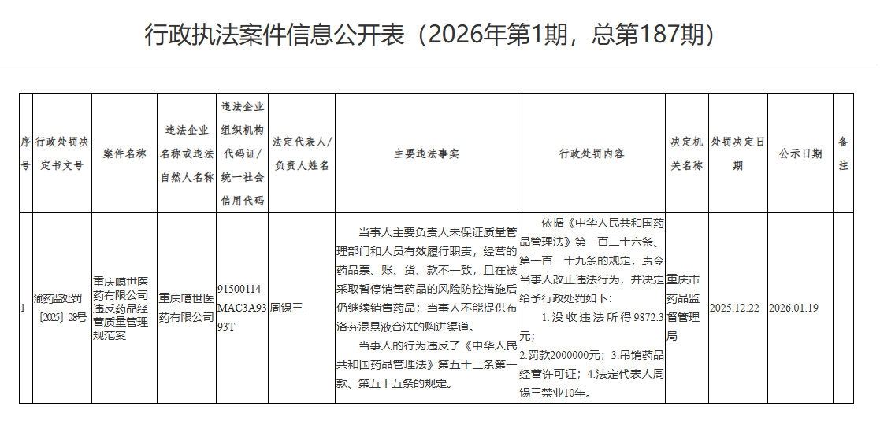
心怀大爱 服务健康
正文

Slide 27
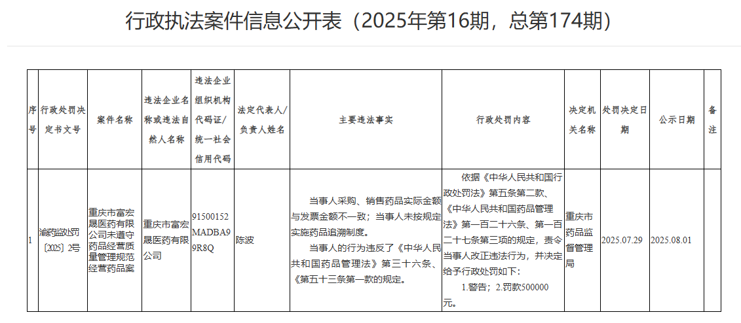
心怀大爱 服务健康
正文

Slide 28
心怀大爱 服务健康
1、从事冷藏冷冻药品储存、运输等人员要求？
应当接受相关法律法规和专业知识培训并经考核合格后方可上岗。
2、企业销售药品应当如实开具发票，做到票、账、货、款一致。票、账、货、款具体指的什么？
票：发票、随货同行票据； 账：财务账目；
货：药品实物； 款：付款流向

Slide 29
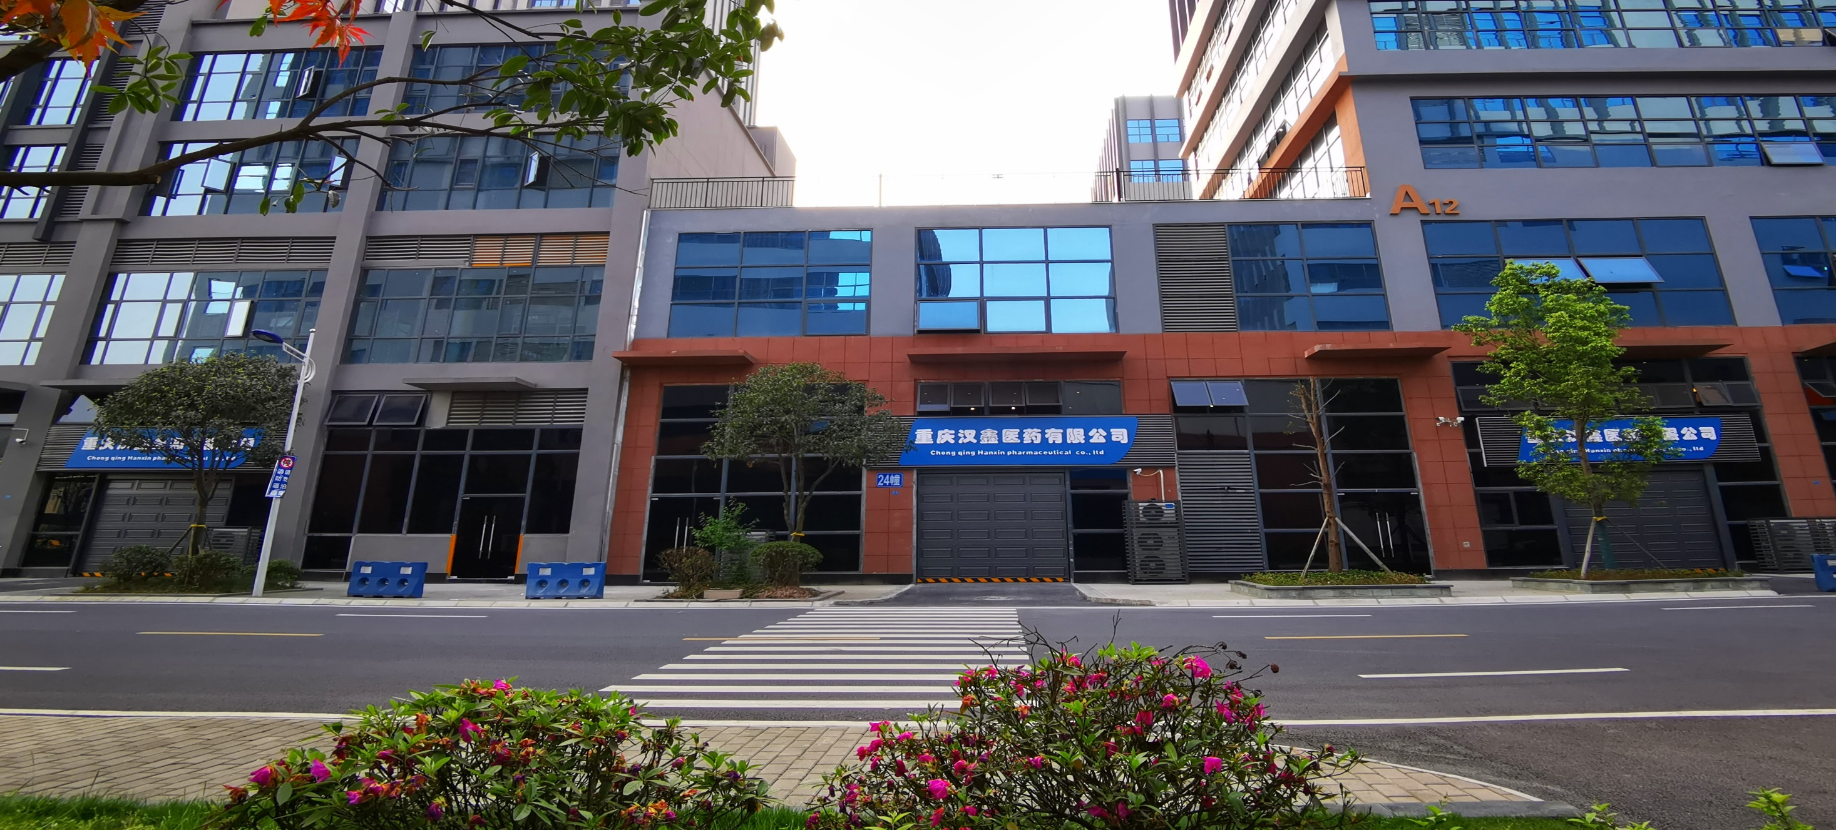
谢谢
拓市场 精学术 强服务 谋创新

